Slide 1


Lanin «VR»
Подготовили: ст. группы TTM-21
Ланин В. Р.
Гарагуля Д. А.
Фёдоров А. А.

Slide 2
Студия разработки VR игр «Lanin VR»
Описание:
Студия разработки VR игр LaninVR - это сообщество высококвалифицированных профессионалов, которые создают новые проекты для развлечения людей, создания нового игрового опыта и внедрения технологий VR в массы, а также развития новых технологий в сфере геймдева.

Slide 3
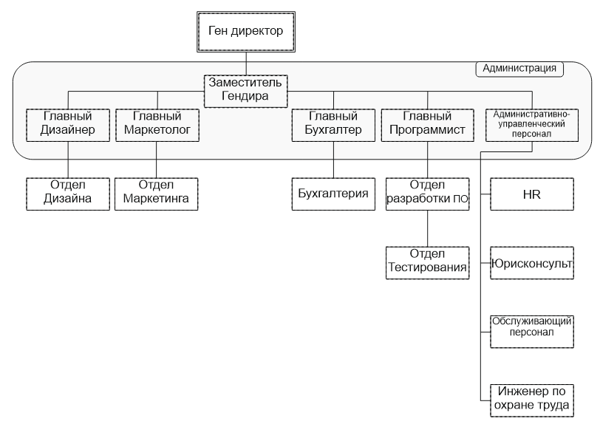
Студия разработки VR игр «Lanin VR»
Организационная структура:

Slide 4
Студия разработки VR игр «Lanin VR»
Штат: 22 сотрудника
Ген Дир, заместитель, 4 дизайнера, 2 маркетолога, 1 бухгалтер, 5 программистов, 2 тестировщик, 1 HR, 1 юрконсультант, 1 инженер по ОТ, 2 охранника, 1 поломойка.
Оборудование: ПК – 18 шт., принтер – 5 шт., телефон – 4 шт., камера панорамная – 2 шт., сейф – 1 шт. + оборудование для разработки и тестов (шлемы, контроллеры и тп).

Slide 5
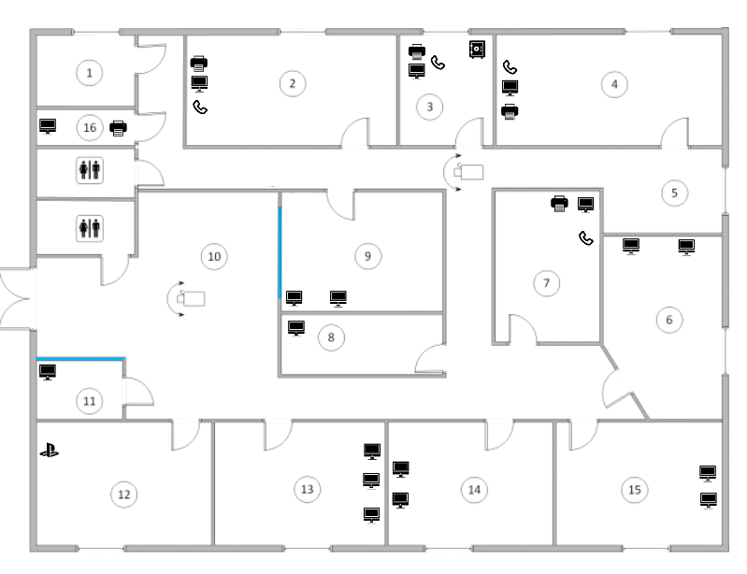
Студия разработки VR игр «Lanin VR»
Помещения:
1) Бытовая комната
2) Кабинет заместителя
3) Кабинет бухгалтера
4) Кабинет Гендира
5) Зоня для расслабления
6) Кабинет тестировщиков
7) Кабинет HR
8) Кабинет инженера по ОТ
9) Кабинет маркетологов
10) Холл
11) Пункт охраны
12) Игровая комната
13) Кабинет дизайнеров
14) Кабинет программистов
15) Кабинет программистов
16) Кабинет юрконсультанта

Slide 6
Студия разработки VR игр «Lanin VR»
Оборудование:
Маршрутизатор TP-Link ER605;
Коммутатор D-Link DGS-1100-24V2/A2A;
PowerEdge T440 Dell сервер 2x Xeon Gold 5118;
Станция Yeastar АТС цифровая гибридная;
ИБП Smart-Save Online SRT Systeme Electric 5000 ВА.

Slide 7
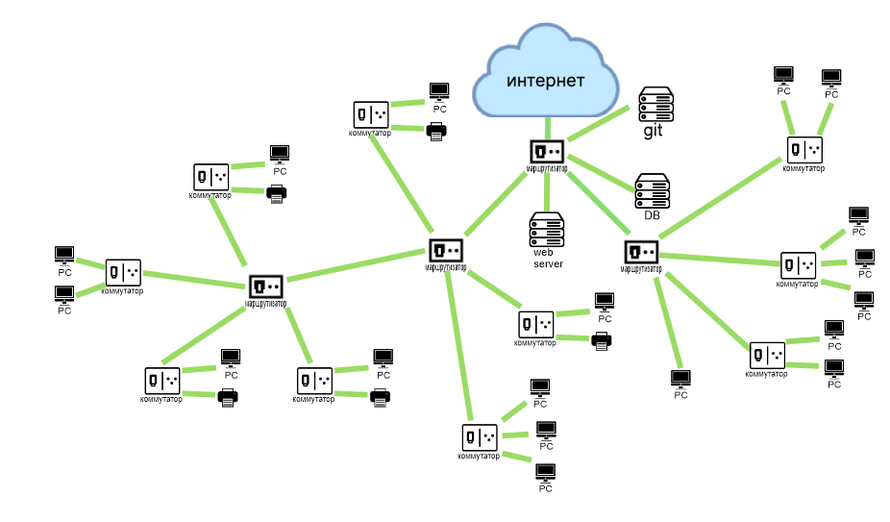
Студия разработки VR игр «Lanin VR»
Структурная схема:

Slide 8
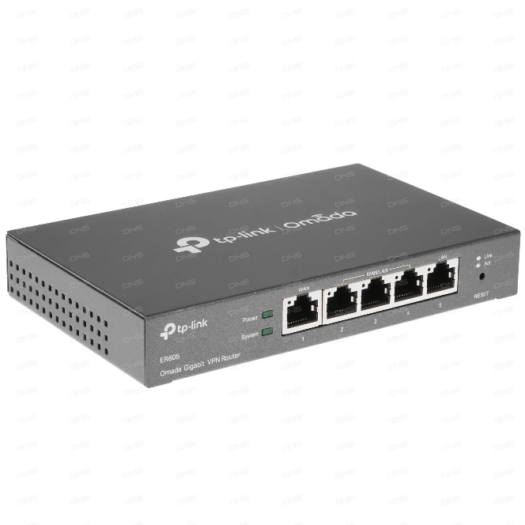
Студия разработки VR игр «Lanin VR»
Интерфейс | 1 гигабитный порт WAN 3 гигабитных порта LAN/WAN 1 гигабитный порт LAN
Среда передачи данных | 10BASE-T: неэкранированная витая пара категорий 3, 4, 5 EIA/TIA-568 100 Ом экранированная витая пара 100BASE-TX: неэкранированная витая пара категорий 5, 5e EIA/TIA-568 100 Ом экранированная витая пара 1000BASE-T: неэкранированная витая пара категорий 5, 5e, 6
Тип подключения WAN | Статический/динамический IP-адрес PPPoE/PPPoE Россия, PPTP/PPTP Россия, L2TP/L2TP Россия Кабель Bigpond
Контроль трафика | Контроль пропускной способности по IP-адресу Гарантированная и ограниченная пропускная способность Расписание действий Лимит сессий на базе IP
Безопасность | NAT, SPI, Защита от DoS Фильтрация по IP Фильтрация по TCP/UDP Фильтрация по URL
Фильтрация | Фильтр MAC адресов Фильтр URL/Keywords
Поддержка | Веб-интерфейс управления Удалённое управление Экспорт/импорт конфигурации SNMP Диагностика (Ping и Трассировка) Синхронизация по протоколу NTP Системный журнал
Цена | 6 699
TP-Link ER605 V1

Slide 9
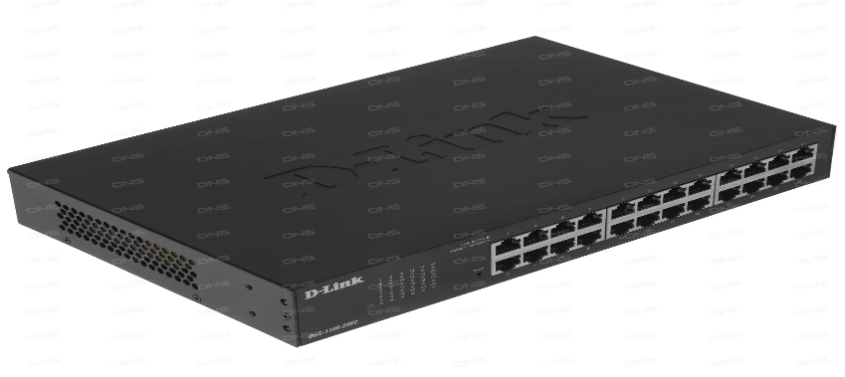
Студия разработки VR игр «Lanin VR»
D-Link DGS-1100-24V2/A2A
Интерфейс | 24 портов 10/100/1000 Мбит/с с автосогласованием, с разьёмами RJ45 (авто-MDI/MDIX)
Среда передачи данных | 10BASE-T: UTP (неэкранированная витая пара) кабель категории 3, 4, 5 (макс. 100 м) 100BASE-TX/1000Base-T: UTP (неэкранированная витая пара) кабель категории 5, 5е или выше (макс. 100 м)
Коммутационная способность | 48 Гбит/с
Цена | 11 799

Slide 10
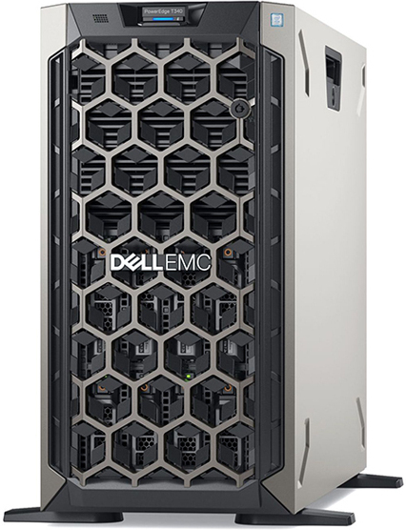
Студия разработки VR игр «Lanin VR»
Dell PowerEdge T440 Xeon Gold 5118
Процессор | 2 x Intel Xeon Gold 5118.2.3 ГГц
Оперативная память | 64 Гб DDR4
Жесткий диск | HDD 3.5" 2TB SATA
Сетевая карта | 2 ports 10Gb/s SFP+
Цена | 690 786 руб.

Slide 11
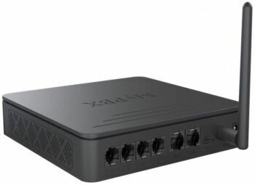
Студия разработки VR игр «Lanin VR»
АТС Yeastar S20
Внешние линии (СО) | 20
Внутренние линии | 20
Цена | 43 385

Slide 12
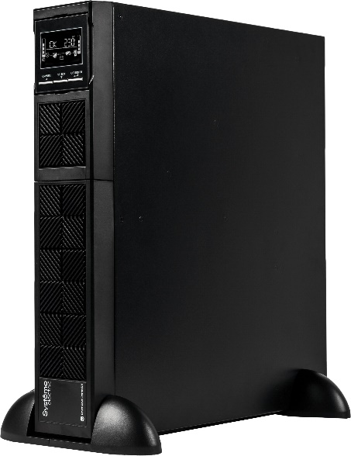
Студия разработки VR игр «Lanin VR»
System Electric SRTSE2000RTXLI
Выходная мощность | 2000 Вт
Номинальное выходное напряжение | 230V
Топология | с двойным преобразованием
Цена | 90 160

Slide 13
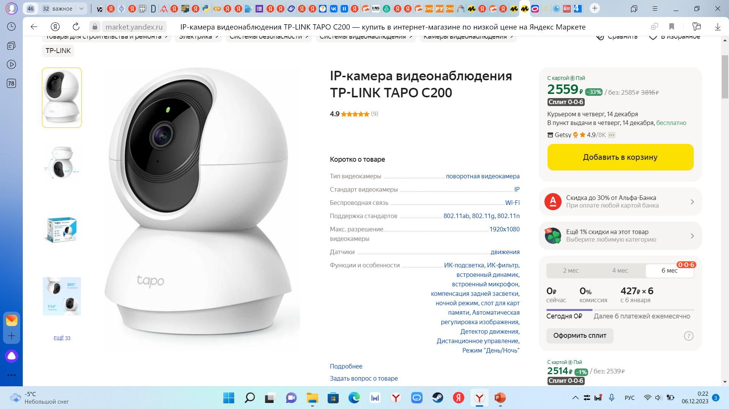
Студия разработки VR игр «Lanin VR»
IP-камера видеонаблюдения TP-LINK TAPO C200
Мегапиксели | 2
Максимальное разрешение | 1920 × 1080
Класс защиты | IP40
Цена | 2500

Slide 14
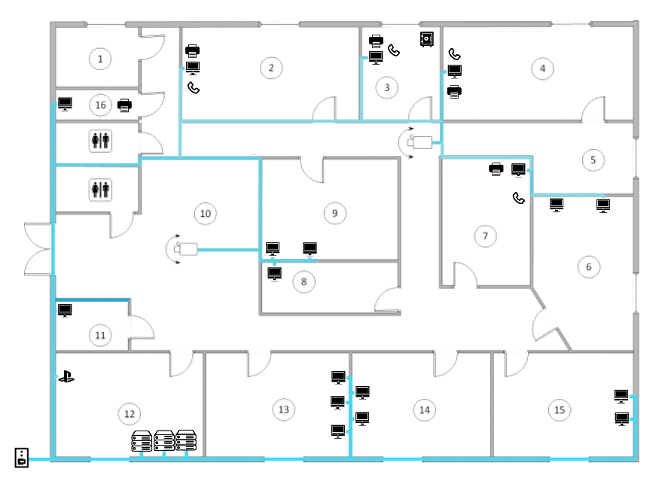
Студия разработки VR игр «Lanin VR»
Локальная сеть

Slide 15
Студия разработки VR игр «Lanin VR»
Нормативноправовые законы и нормативно-технические документы/стандарты:
Федеральный закон «О безопасности» от 28 декабря 2010 г. № 390-ФЗ
ГОСТ Р ИСО/МЭК 17799-2005 «Информационная технология. Практические правила управления информационной безопасностью»
Р 50.1.056-2005 «Техническая защита информации. Основные термины и определения»
ГК РФ Глава 70. АВТОРСКОЕ ПРАВО
ГК РФ Раздел VII. ПРАВА НА РЕЗУЛЬТАТЫ ИНТЕЛЛЕКТУАЛЬНОЙ ДЕЯТЕЛЬНОСТИ И СРЕДСТВА ИНДИВИДУАЛИЗАЦИИ

Slide 16
Студия разработки VR игр «Lanin VR»
Модель угроз с недопустимыми событиями:
1. Взлом системы управления версиями.
2. Уязвимости сайта или приложения
3. Распространение вредоносного ПО
4. DDoS-атаки
5. Нарушение безопасности беспроводной сети
6. Компрометация банковских данных
7. Кража данных клиентов и сотрудников
8. Фишинг
9. Социальная инженерия
10. Отказ в обслуживании или вымогательство.

Slide 17
Студия разработки VR игр «Lanin VR»
Угрозы
Виды угроз | Источники угроз | Способы реализации угроз
1. Получение или модификация данных клиентов и сотрудников | Недобросовестные сотрудники Хакеры-злоумышленники Обслуживающий персонал | Удалённый взлом защиты базы данных Воровство данных сотрудниками Использование оставленных сотрудниками тех. средств
2. Сбой работы оборудования или приведение его в непригодное состояние | Вредоносные программы Халатность сотрудников Вандализм сторонников | Внедрение вредоносных программ Физическое повреждение оборудования Ненадёжные технические средства
3. Ограничение доступа к сервисам организации | Кибератаки хакеров Недобросовестные сотрудники | ДДОС-атаки сервисов Вредоносное ПО

Slide 18
Студия разработки VR игр «Lanin VR»
Набор документов для обеспечения безопасности:
Политика безопасности компании – главный документ с базовыми положениями по безопасности
Договор о неразглашении коммерческой тайны – договор, гарантирующий отсутствие утечек данных
Правила пользования оборудованием и инструкции – документы, уменьшающие риск непреднамеренных сбоев оборудования или программ из-за незнания сотрудников
Трудовой кодекс компании – документ, в котором отражены основные права и обязанности сотрудников
Лицензионные соглашения на различные ПО – документы, убирающие риски внезапных вылетов программ
Рекомендации о поведении на работе – документы, которые улучшают безопасность в мелочах

Slide 19
Студия разработки VR игр «Lanin VR»
Программные средства защиты:
Kaspersky Small Office Security – антивирус для малого бизнеса.
СПО «Аккорд-Win64 К» - система разграничения доступа пользователей для 32-х и 64-разрядных ОС семейства Windows.
DLP-система «СёрчИнформ КИБ» - система, контролирующая максимальное число каналов передачи данных и предоставляет ИБ-службе компании большой набор инструментов для внутренних расследований.
Межсетевой экран Threat Detection System – для защиты и фильтрации входящей информации
Kaspersky Security для Windows Server

Slide 20
Студия разработки VR игр «Lanin VR»
Аппаратные средства защиты:
USB-ключ доступа (аппаратный менеджер паролей), для сотрудников кому требуется доступ к базе данных.
Aladdin TSM (Trusted Security Module) - Данный модуль аппаратно разделяет ARM-процессор на две изолированные друг от друга области. Это позволяет обеспечить контроль над коммуникациями и процессами, а также контроль загрузки и взаимодействия с любой гостевой системой. Встраивание модуля происходит либо на этапе производства системы, либо в лабораторных условиях.
Источник бесперебойного питания – обеспечивает сеть дополнительным источником питания, защищает от сбоев

Slide 21
Студия разработки VR игр «Lanin VR»
Инженерно-технические средства защиты:
Камеры видеонаблюдения – осуществляют контроль сотрудников, обладающих доступом к устройствам, которые содержат важные и конфиденциальные данные.

Slide 22
Студия разработки VR игр «Lanin VR»
Угрозы | Средства противоборства
1. Получение или модификация данных клиентов и сотрудников | 1) DLP-система «СёрчИнформ КИБ» 2) USB-ключ доступа 3) Камеры видеонаблюдения
2. Сбой работы оборудования или приведение его в непригодное состояние | 1) Kaspersky Small Office Security 2) Источник бесперебойного питания 3) Камеры видеонаблюдения 4) Aladdin TSM (Trusted Security Module)
3. Ограничение доступа к сервисам организации | 1) Kaspersky Small Office Security 2) Межсетевой экран Threat Detection System 3) DLP-система «СёрчИнформ КИБ»

Slide 23
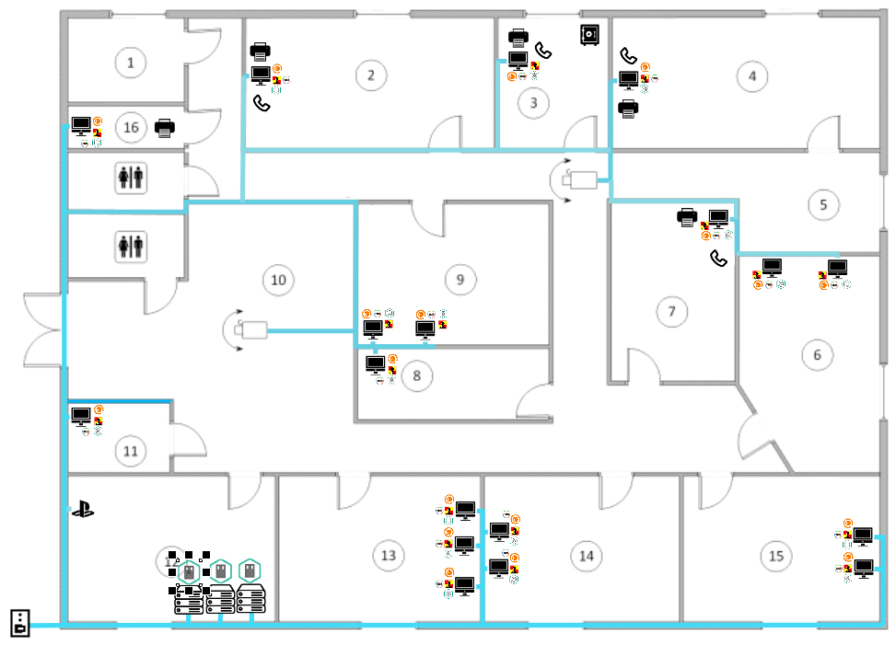
Студия разработки VR игр «Lanin VR»
Размещение программных средств защиты

Slide 24
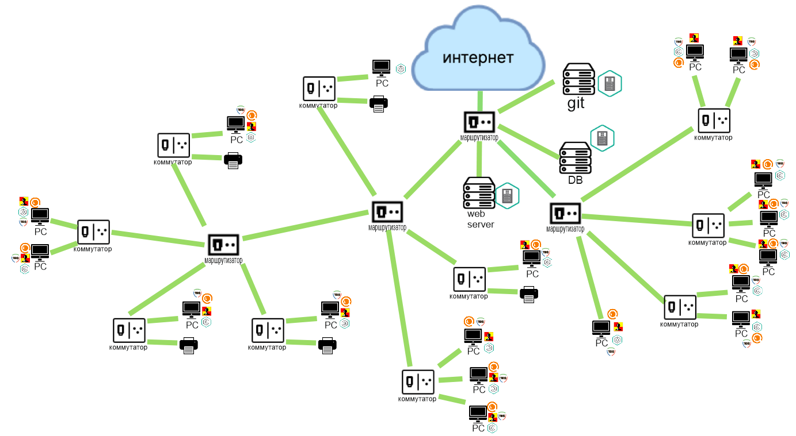
Студия разработки VR игр «Lanin VR»
Размещение программных средств защиты:

Slide 25
Спасибо за внимание

